Slide 1
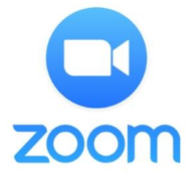

қашықтықтан оқуға арналған мессенджерлерді тиімді пайдалану
Дайындаған: Базарбаев Ербол
Мұнайлы ауданы
№4 орта мектебінің
Дене шынықтыру пәні мұғалімі

Slide 2


Slide 3
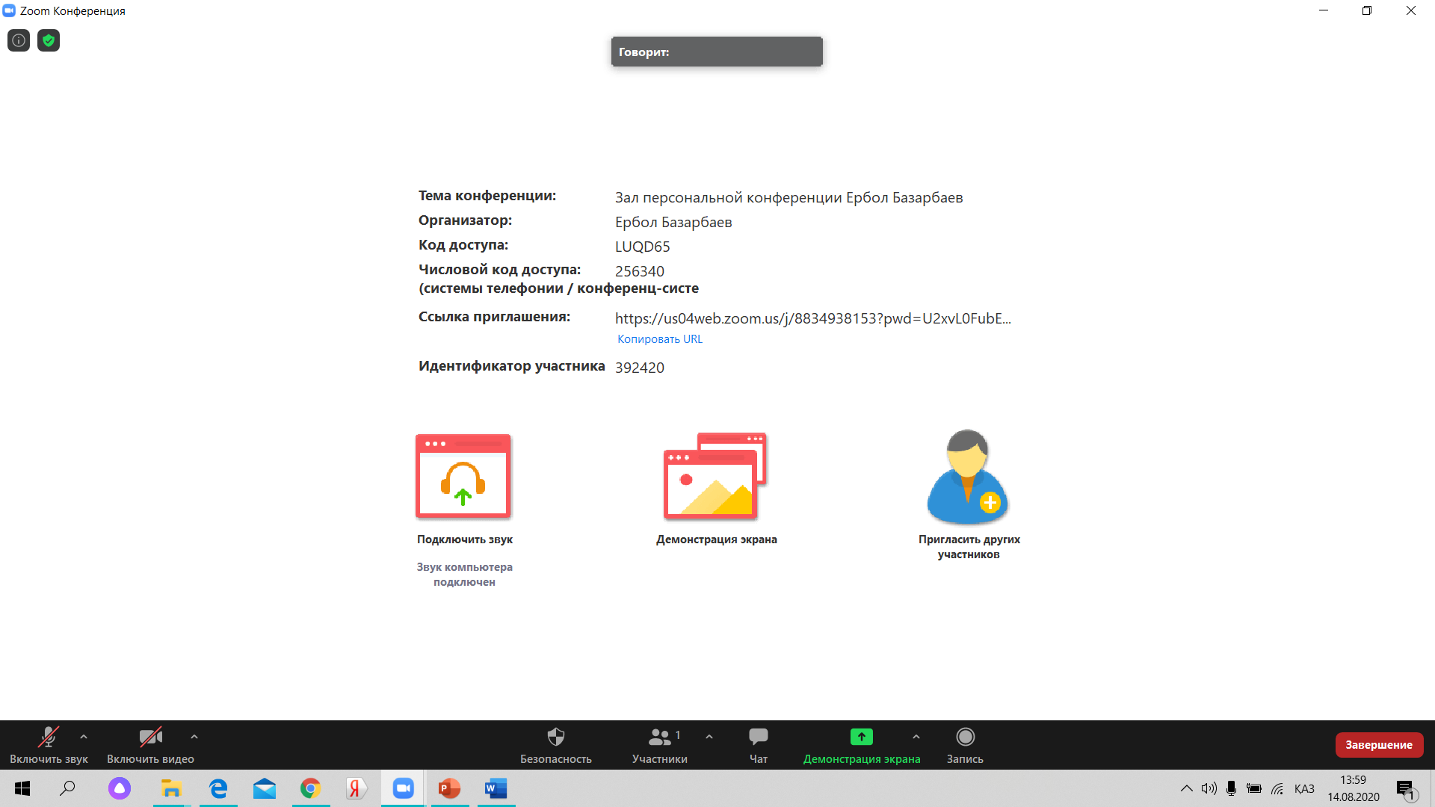

Zoom мүмкіндіктері:

Slide 4
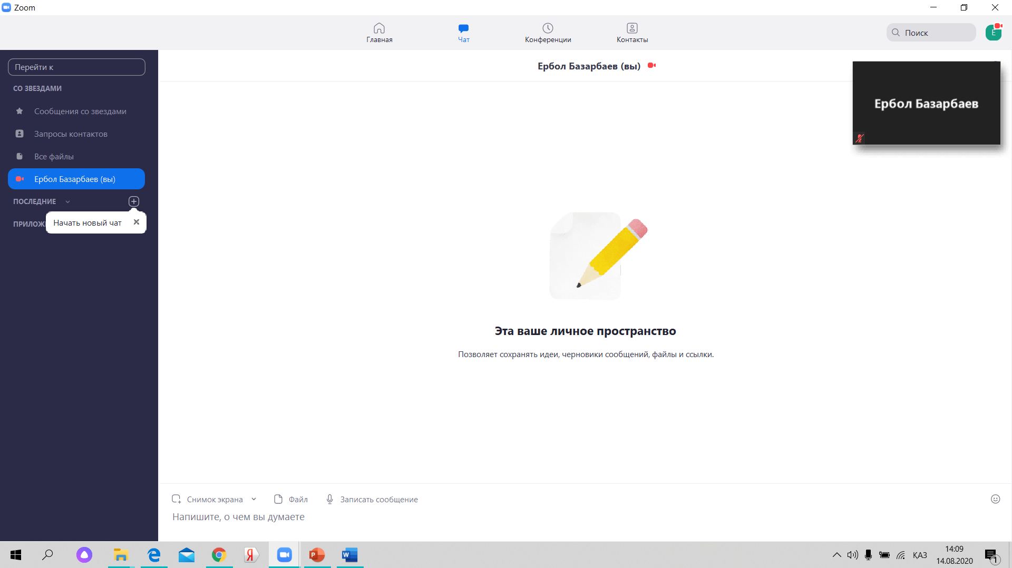
Интерактивтік тақта

Slide 5
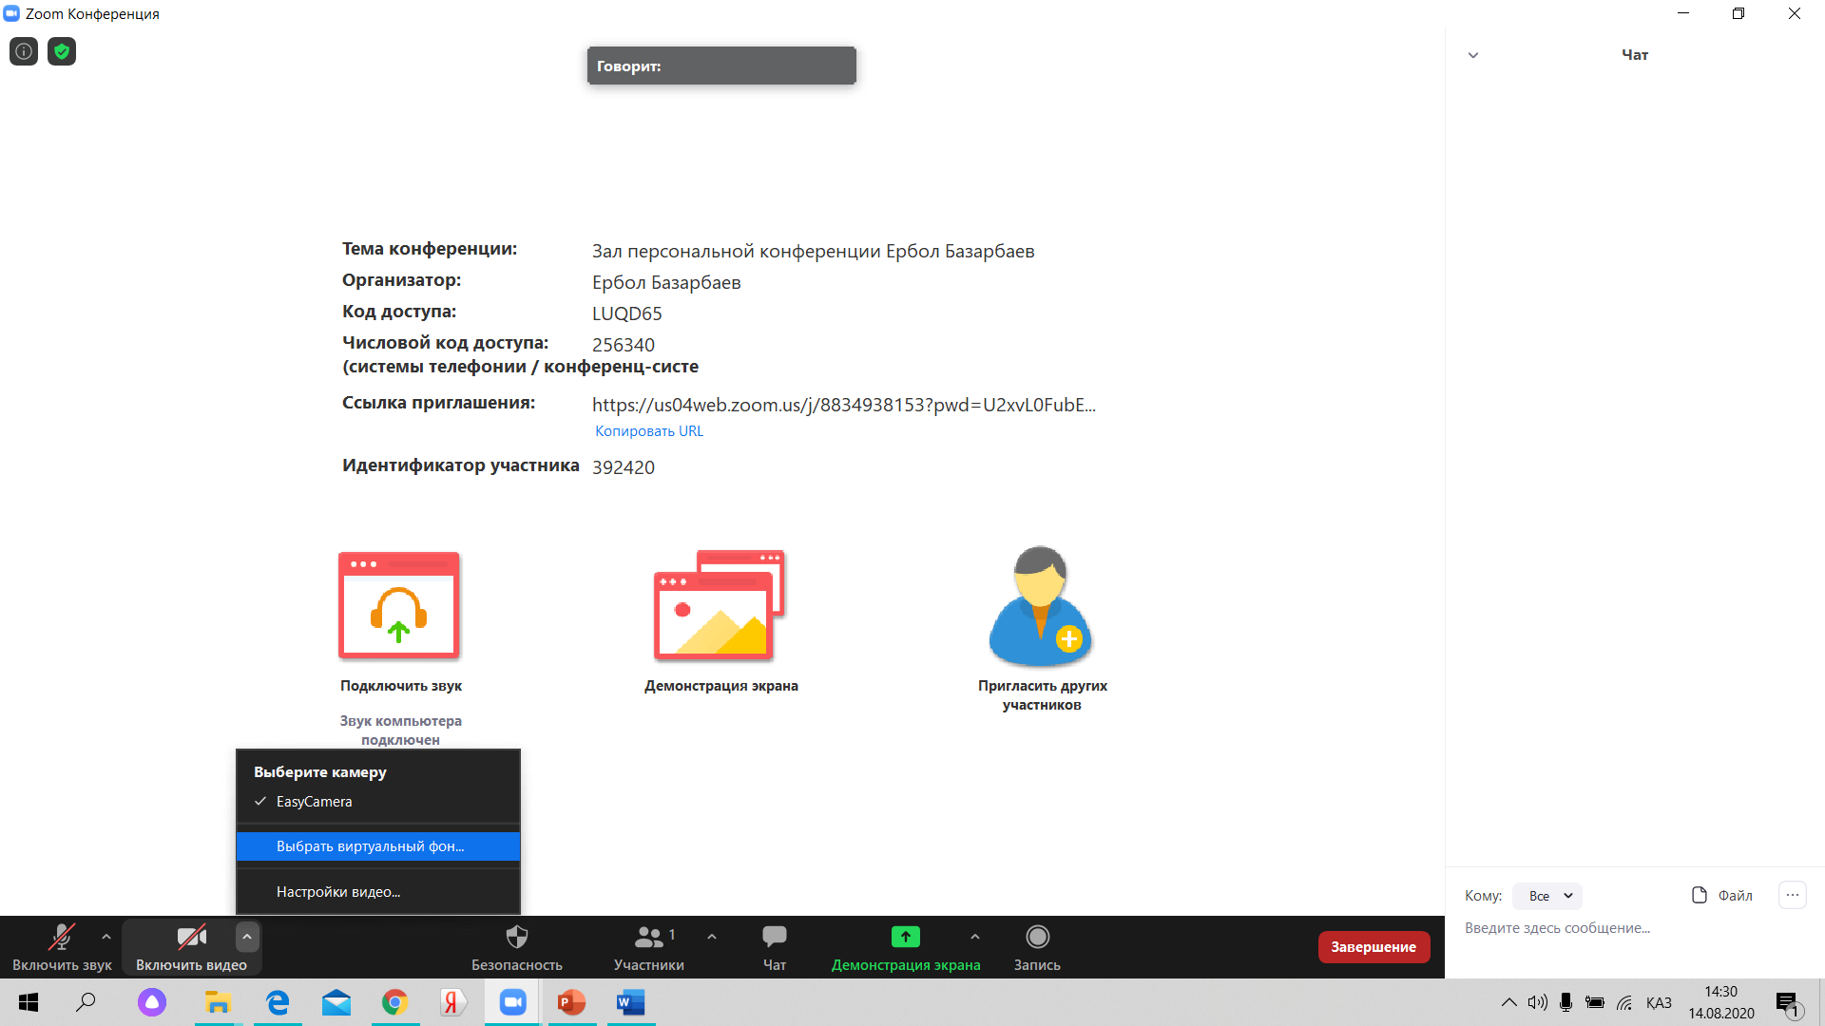

Виртуалды фон

Slide 6
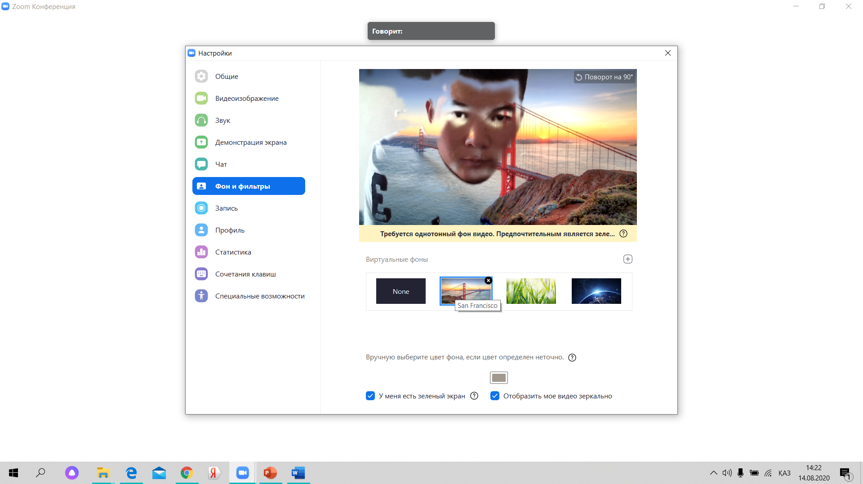
Виртуалды фон

Slide 7
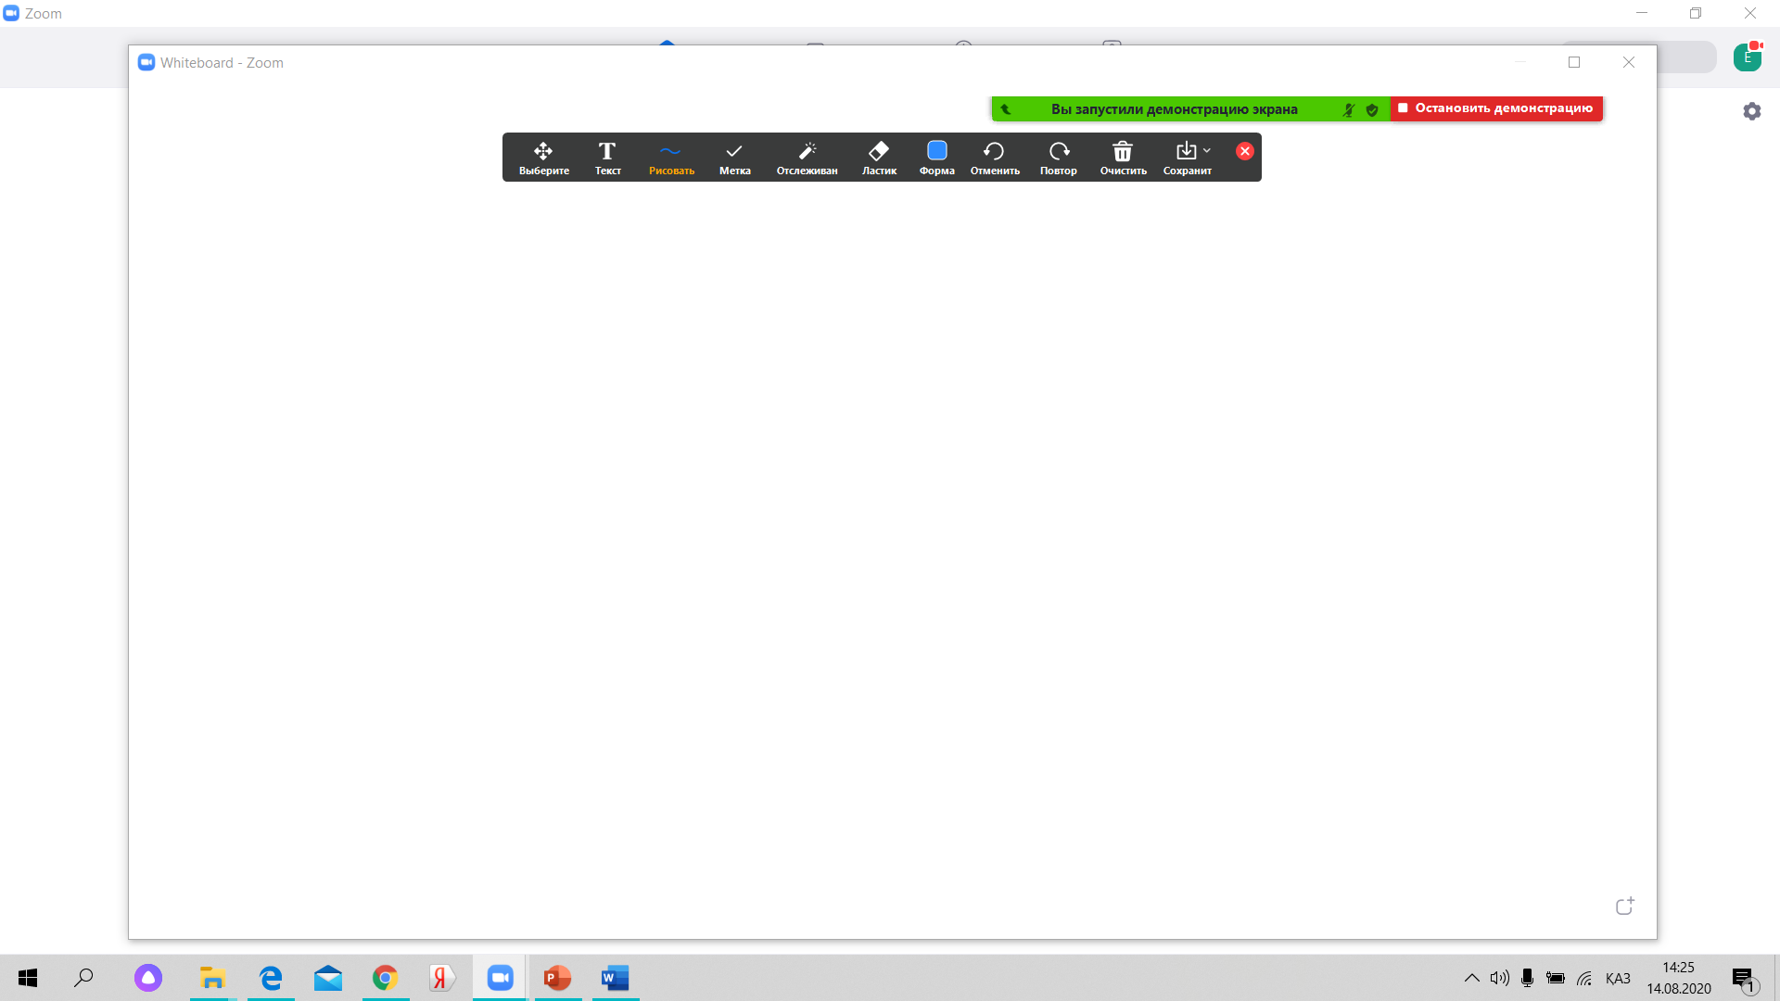
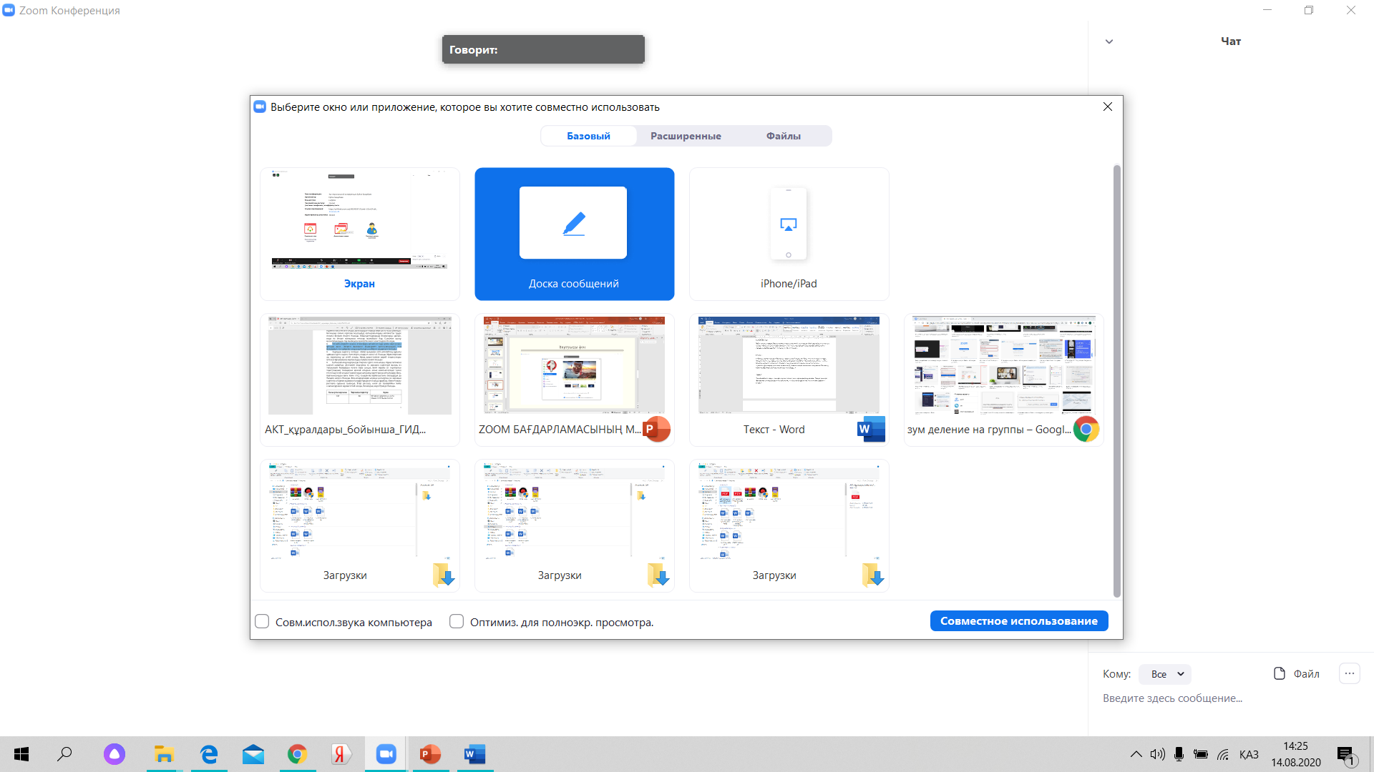
Пікір қалдыру

Slide 8
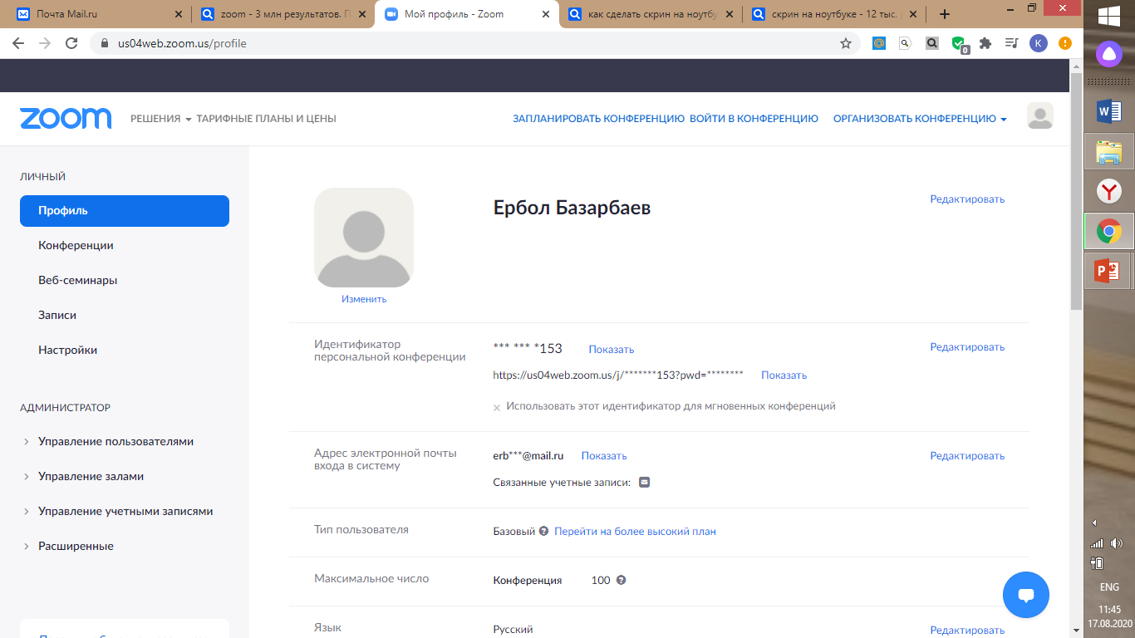

Топқа бөлу

Slide 9
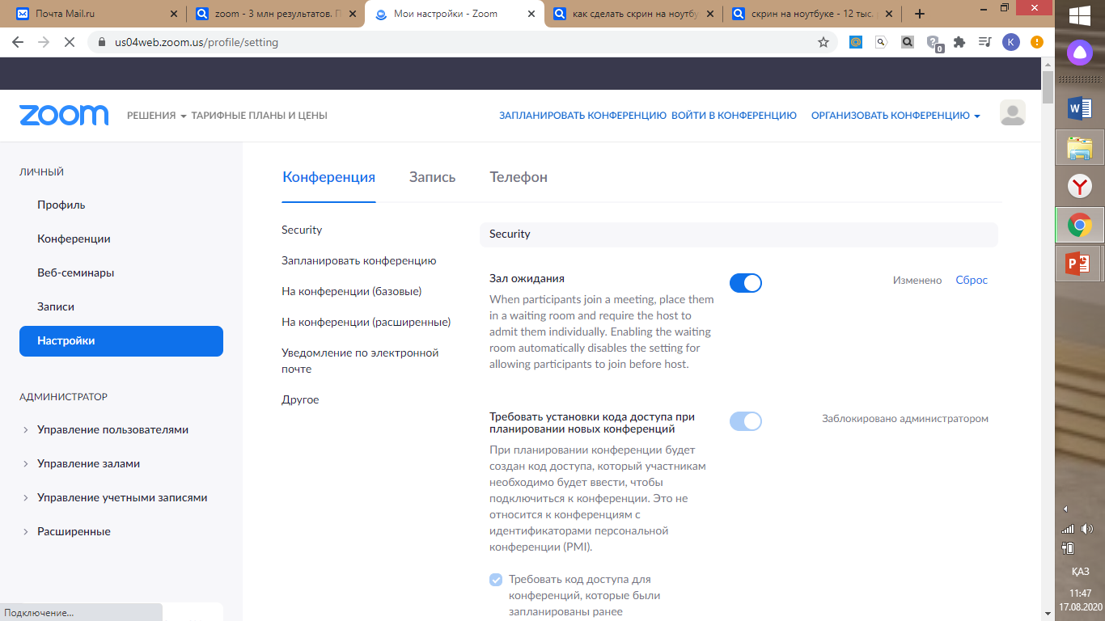
Топқа бөлу

Slide 10
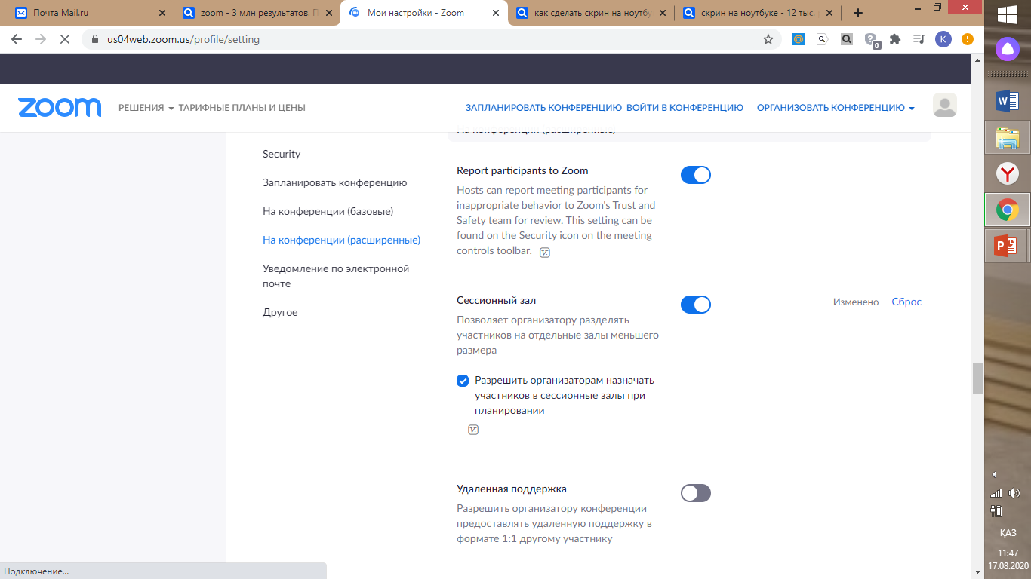
Топқа бөлу

Slide 11
Оқушыларды топқа бөліп тапсырма беру
Сабақтың тақырыбы:Бір орында ұзындыққа секіру әдісі. Секіруге арналған арнайы жаттығулар.
Оқушыларды екі топқа бөліп:
1-ші топқа секіртпемен орындалатын жаттығуларды орындату
2-ші топқа аяқ бұлшықеттеріне арналған жаттығуларды орындатып синхронды түрде кері байланыс жасау

